Slide 1
블록체인 기반의 동물등록제
한성대학교 IT융합공학부
권혁동

Slide 2
동물등록제 개요
현행 제도의 한계
제안 방안
결론

Slide 3

동물등록제 개요
동물보호법 시행 제 3 조
주택 또는 준주택에서 또는 그 외의 장소
상기의 장소에서 반려의 목적으로 기르는 3개월령 이상의 개
관할 지자체에 등록대상동물을 등록 및 신청
2014년 1월 1일부터 전국으로 확대 시행

Slide 4
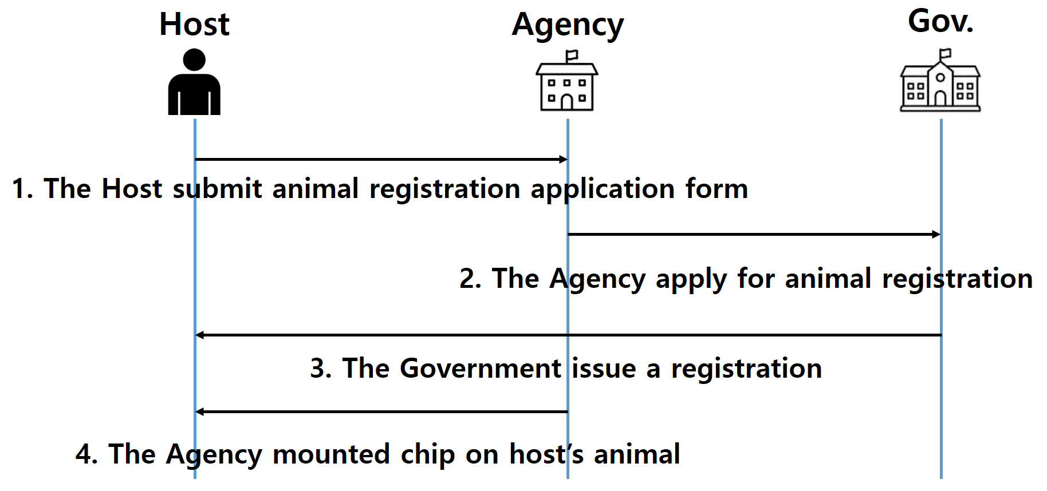
동물등록제 개요
동물등록 과정
동물 주인이 양식을 작성
대행기관이 정부기관에 요청
정부기관이 요청을 수락
대행기관이 동물에 칩을 부착

Slide 5
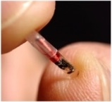


동물등록제 개요
등록 형태
1. 내장형 마이크로칩
2. 외장형 RFID 태그
3. 인식표
동물 체내에 내장
고비용
악세사리 장착
중간비용
악세사리 장착
저비용

Slide 6
동물등록제 개요
시행 목적
동물의 체계적 관리
애완동물 주인의 책임감 증대
분실 동물의 빠른 주인 찾기

Slide 7
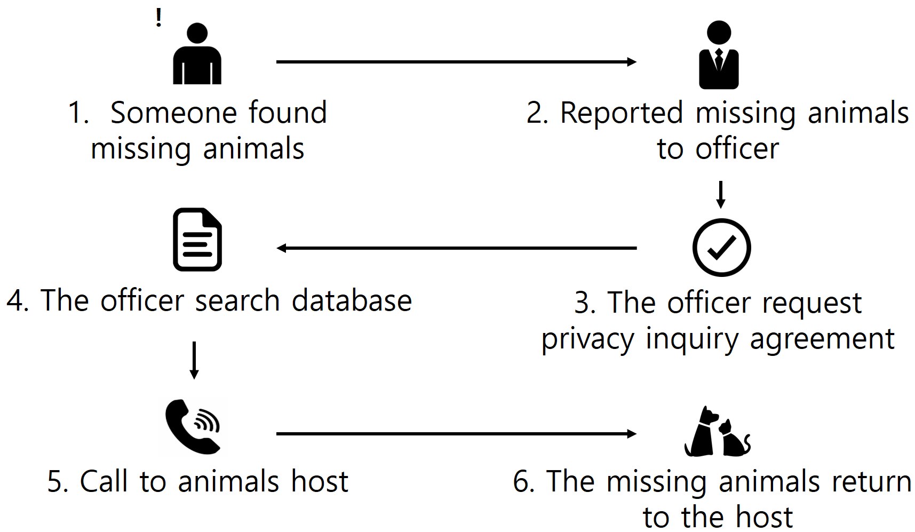
현행 제도의 한계
동물 주인 찾기 과정
분실 동물 발견
담당자에게 신고
담당자의 개인정보조회동의 획득
등록 정보 확인
주인에게 연락
주인에게 동물을 돌려줌

Slide 8
현행 제도의 한계
빠른 일처리를 방해하는 법령
개인정보 처리 단계별 보호 기준 제15조 ~ 제22조
상기 법령으로 정보 접근이 가능한 인원이 제한
담당 공무원도 조회 동의를 구해야 하기 때문에 업무 지체
행정력의 낭비
법령의 변경
법령은 빠른 속도로 변경할 수 없음
연관된 다른 부분에 복잡하게 얽혀있기 때문에 바꾸기 어려움

Slide 9
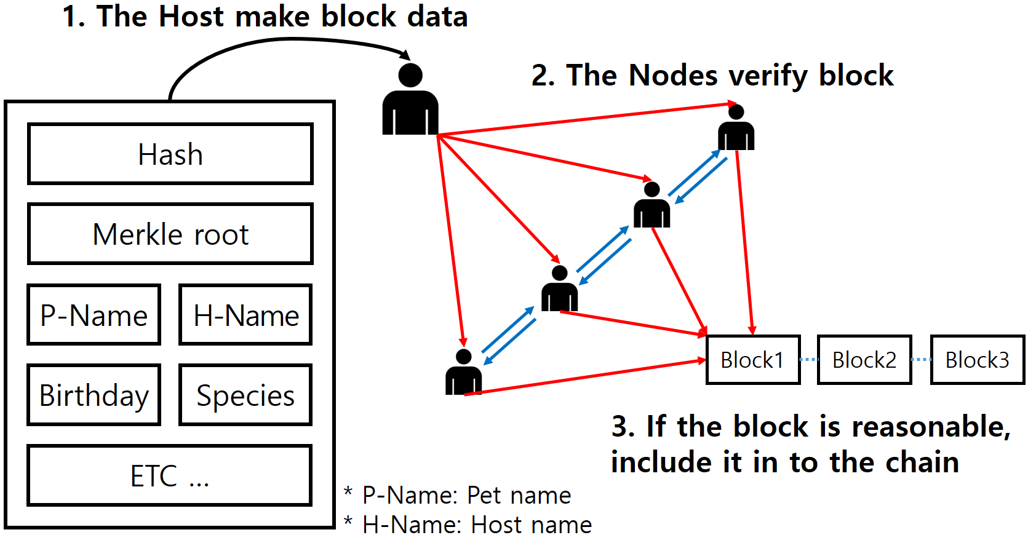
제안 방안
블록체인 기반의 동물등록제 제안
동물 이름
동물 종
생일
주인 이름
기존 동물등록제의 정보보다 적은 정보
블록체인의 내용이 공개되기 때문에 곤란
동물등록을 한 지역사회 구성원끼리 정보 공유

Slide 10
제안 방안
기존 방안과의 차이점
동물 등록시 대행기관을 거치지 않음
모든 동물 주인은 다른 주인 정보를 확인 가능
동물 주인들이 정보를 능동적으로 관리
기본 정보 요구량이 더 적기 때문에 편리

Slide 11
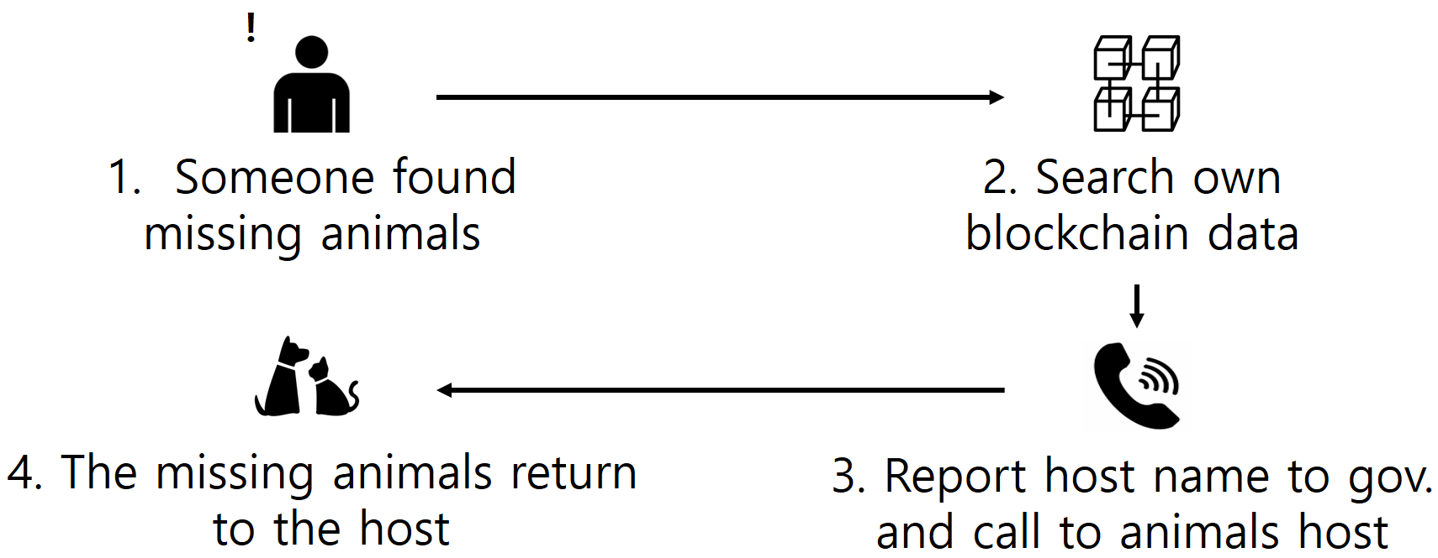
제안 방안
제안 방안의 유실 동물 찾기
분실 동물 발견
블록체인 데이터 검색
정부기관에 분실동물 주인 신고
주인에게 동물을 돌려줌

Slide 12
제안 방안
제안 방안의 유실 동물 찾기
노드 구성원은 제3자가 아니므로 정보 열람이 정당함
블록에는 민감정보가 없기 때문에 열람이 가능
특히, 노드 구성원은 서로 1차적으로 공개를 동의한 상태
요구되는 인력과 시간을 대폭 감축시킬 수 있음

Slide 13
제안 방안
 | 기존 방안 | 제안 방안
동물 분양 기록 | 번거로운 확인 | 쉬운 확인
정보 접근성 | 낮음 | 높음
개인정보보호법 위반 | 조건부 발생 | 발생안함

Slide 14
결론
기존 동물등록제는 좋은 목적으로 시행되나 실효성이 부족
분실 동물을 찾아주는 부분을 장점으로 내세우나 미흡
법령과 상충되는 부분이 발생
정상적인 기능을 수행하는데 있어서 장애물로 작용
제안 방안은 법령을 위반하는 부분을 제거
기존 방안의 한계점을 극복할 수 있음

